Slide 1
Ochrana čistoty vod IV
Základy ochrany životního prostředí
Prof. Ing. Pavel Jeníček, CSc.

Slide 2
Anaerobní proces
Bez přístupu vzduchu
C_{x}H_{y}O_{z} + a H₂O → b CH₄ + c CO₂ + biomasa
(S) → H₂S / S²⁻
(N) → NH₃ / NH₄⁺
Počátky – konec 19.stol. (septik, využívání bioplynu)
Stabilizace kalů od poloviny 20.stol.
70. léta ropná krize – zájem o nové energ. zdroje

Slide 3
Anaerobní rozklad organických látek
Bílkoviny Polysacharidy Tuky
hydrolýza Hydrolytické baktérie
Aminokyseliny Monosacharidy Mastné kyseliny
acidogeneze Fermentační baktérie
Alkoholy, nižší mastné kyseliny
acetogeneze Acidogenní baktérie
Kyselina octová Vodík
methanogeneze Methanogenní baktérie
Methan

Slide 4
Bioplyn
CH₄ 60 - 80 %
CO₂ 20 - 40 %
( H₂O, H₂, H₂S, N₂, vyšší uhlovodíky,…)
Výhřevnost 17 – 25 MJ/m³
( 1 m³ BP = 0,6 l LTO )

Slide 5
Anaerobní čistírenské technologie
Čištění odpadních vod
Stabilizace kalu

Slide 6
Výhody anaerobního čištení OV ( v porovnání s aerobním )
nízká spotřeba energie
nízká produkce biomasy
vysoká koncentrace biomasy
vysoké objemové zatížení
nízké požadavky na nutrienty

Slide 7
Neýhody anaerobního čištení OV ( v porovnání s aerobním )
delší doba zapracování
vyšší citlivost na změny podmínek
minimální odstranění nutrientu
nutnost dočištění

Slide 8
Anaerobní reaktory
suspenzní biomasa imobilizovaná biomasa
biofilm agregace
fixovaný nosič pohyblivý nosič

Slide 9
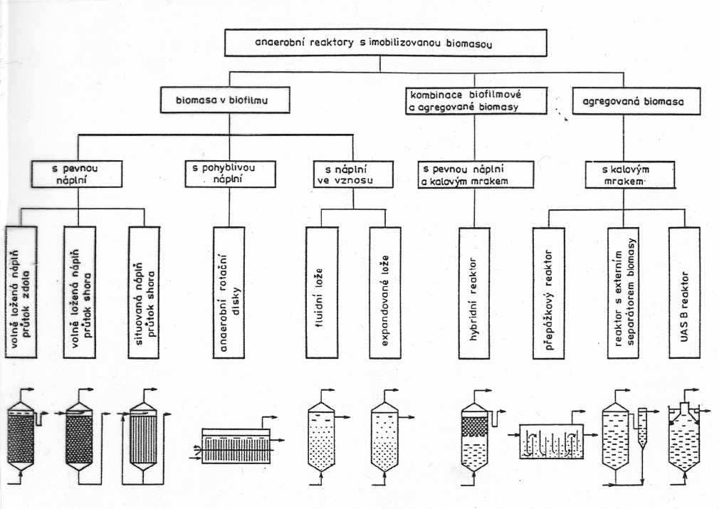

Slide 10
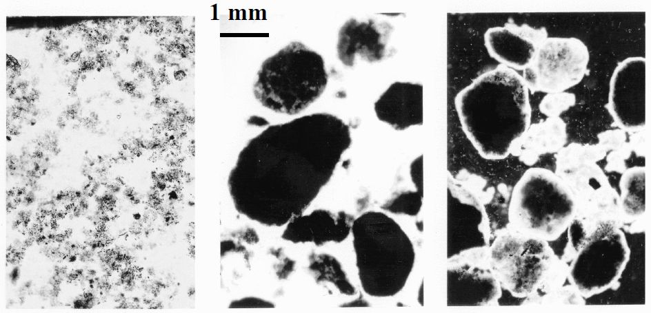
Typy anaerobní biomasy
suspenzní granulovaná

Slide 11
Stabilizace + hygienizace kalů
stabilizovaný kal
- nepodléhá samovolnému rozkladu
hygienizovaný kal
- koncentrace pathogenních mikroorganismů pod stanoveným limitem

Slide 12
Stabilizace
anaerobní
aerobní
chemická

Slide 13
Látková bilance při anaerobní stabilizaci
bioplyn
org. 40%
70% _{org.}
30%
anorg. anorg.
30% 30%

Slide 14
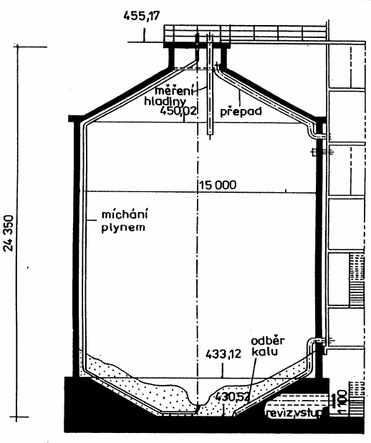
Nádrž pro
anaerobní
stabilizaci kalů

Slide 15
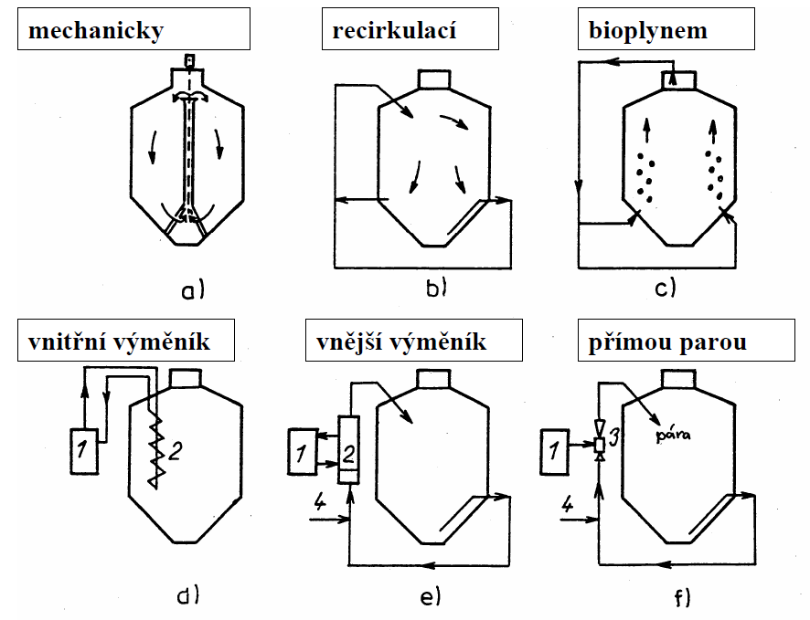
Míchání a vyhřívání methanizačních nádrží

Slide 16
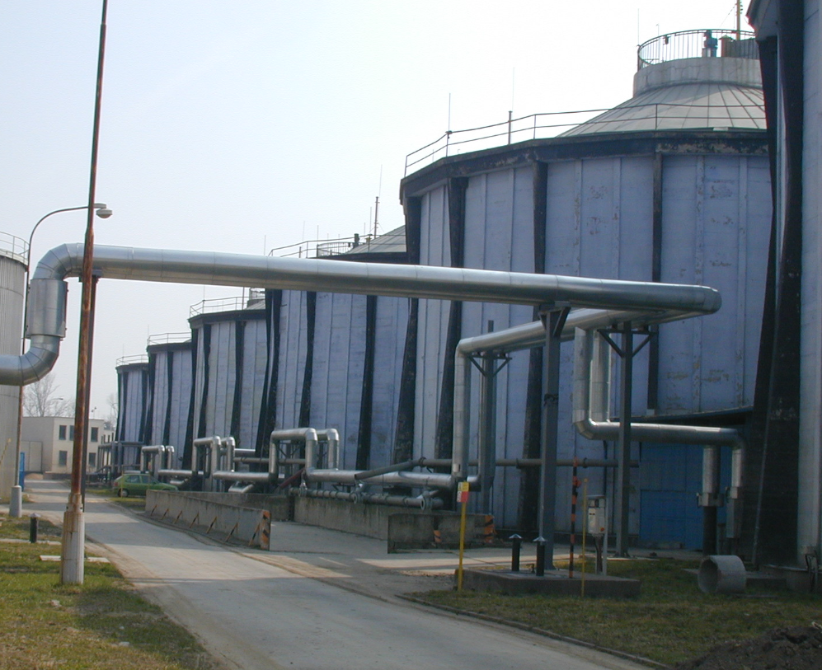
methanizační nádrže ÚČOV Praha

Slide 17
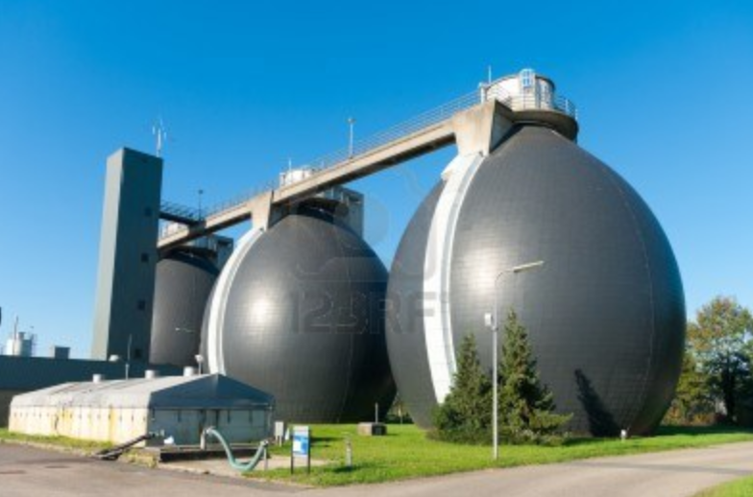
Methanizační nádrž – vejcovitý tvar

Slide 18
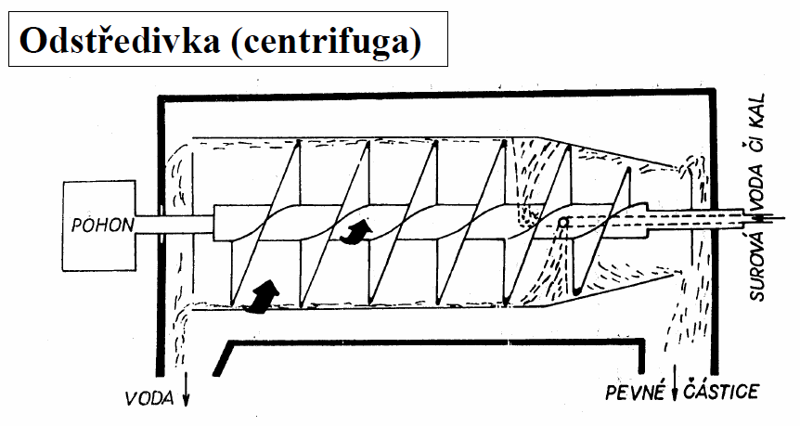
Zahušťování a odvodňování kalu

Slide 19
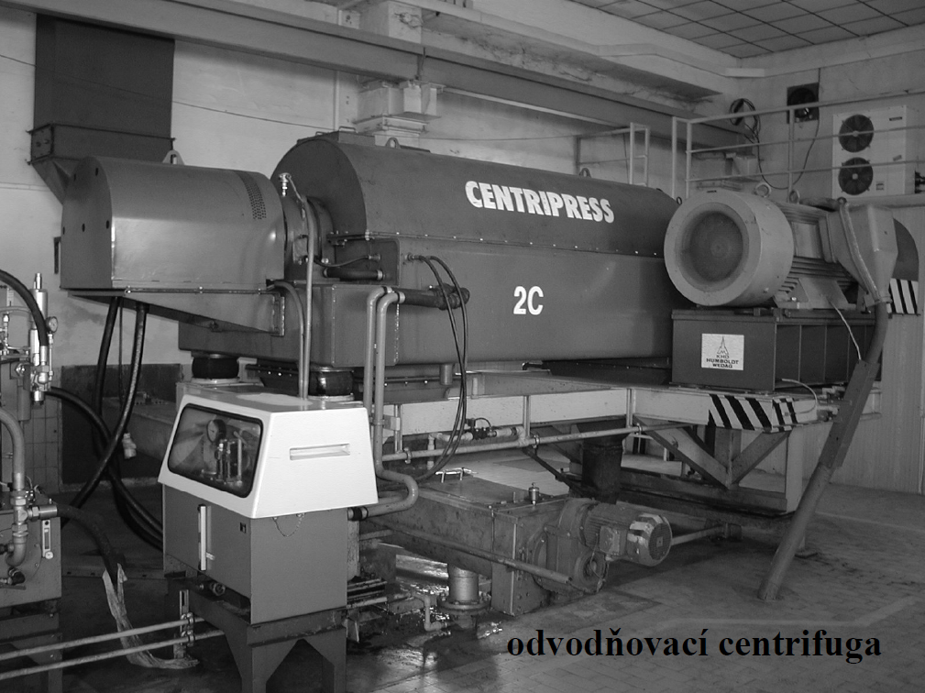

Slide 20
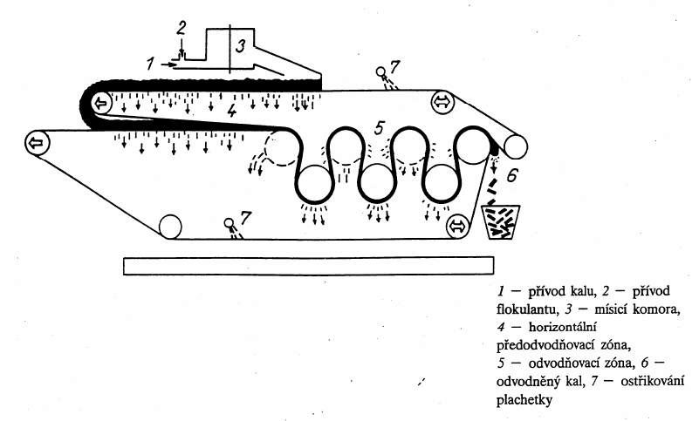
Zahušťování a odvodňování kalu
Sítopásový lis

Slide 21
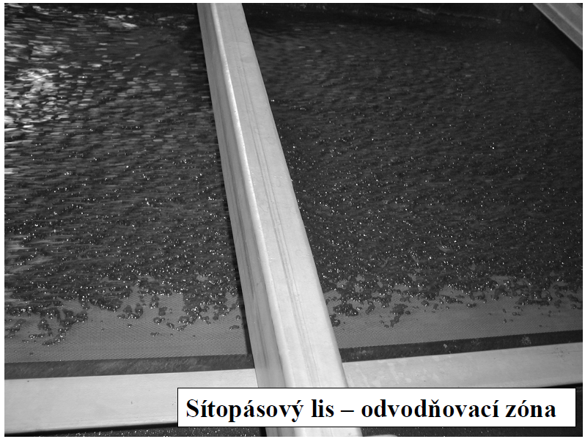
Zahušťování a odvodňování kalu

Slide 22
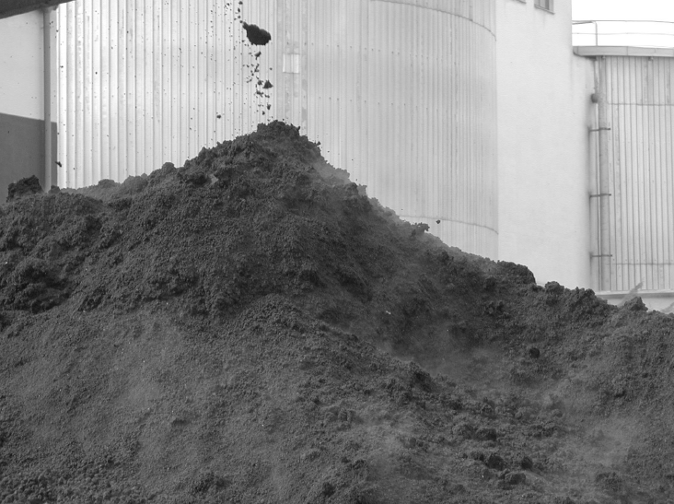
Stabilizovaný odvodněný kal

Slide 23
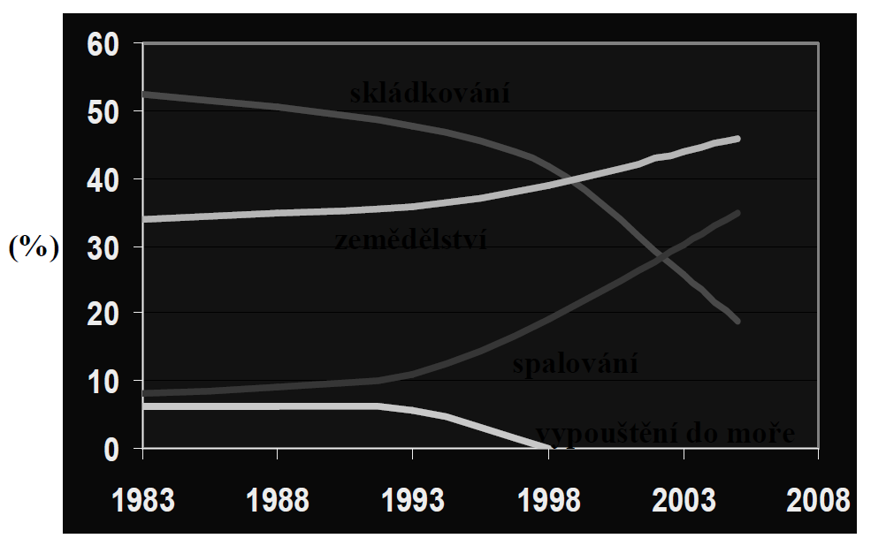
Zpracování kalů v zemích EU

Slide 24
Čištění průmyslových OV
• důraz na RRR - minimalizace spotřeby
- vytěžení cenných látek
- recyklace
• pestrost a variabilita vod
- technologické,
- chladící,
- splaškové,
- srážkové (ze znečištěných ploch)

Slide 25
Čištění průmyslových OV
• segregace vod
- vybrané proudy se čistí samostatně
• biologické metody
- častý anaerobní způsob
• časté fyzikálné-chemické metody
• výhodné předčištění v závodě + dočištění na
městské ČOV

Slide 26
Informační zdroje - internet
Ministerstvo zemědělství www.mze.cz
Ministerstvo živ.prostředí mzp.cz
ochranavod.cz
Asociace čistírenských expertů ace-cr.cz
Sovak (sdružení a časopis) sovak.cz
Vodní hospodářství (časopis) vodnihospodarstvi.cz
Výzk. ústav vodohospodářský vuv.cz
Pražské vodovody a kanalizace pvk.cz

Slide 27
Informační zdroje - internet
International Water Association iwaq.org.uk
European Water Association ewaonline.de
Ekotechnické muzeum ekotechnickemuseum.cz

